Slide 1

ỦY BAN NHÂN DÂN QUẬN LONG BIÊN
TRƯỜNG TIỂU HỌC NGỌC THỤY
Chào mừng các con đến với tiết học Tiếng Việt

Slide 2

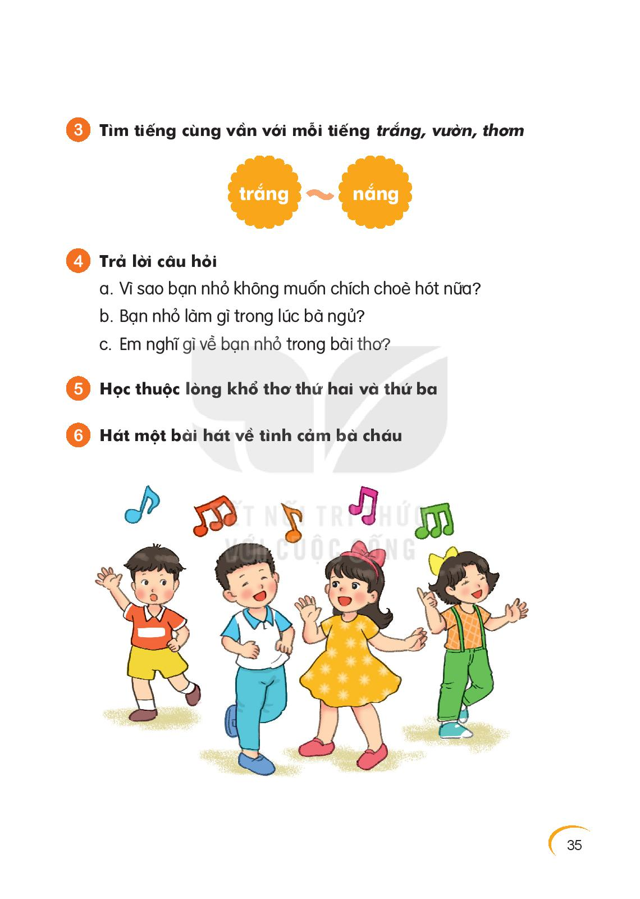
Ôn và khởi động
“Xe bus yêu thương”
Khởi động
Nhảy bài “Aram sam sam”

Slide 3




Slide 4



Bài Cầu thủ dự bị đã học, có mấy đoạn?
A. 2
B. 3
C. 4

Slide 5


Câu chuyện kể về ai?
A. thỏ con
B. gấu con và các bạn
C. thỏ con và các bạn

Slide 6


Các bạn ấy đang chơi môn thể thao gì?
A. bóng đá
B. bóng chuyền
C. cầu lông

Slide 8
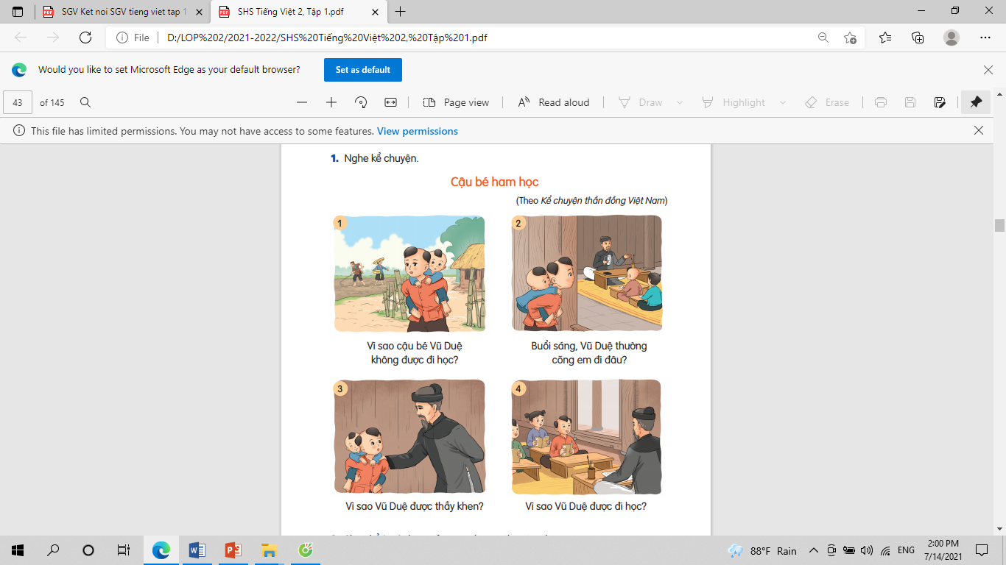
Nghe kể chuyện
Buổi sáng, Vũ Duệ thường cõng em đi đâu?
Vì sao cậu bé Vũ Duệ không được đi học?
Vì sao Vũ Duệ được thầy khen?
Vì sao Vũ Duệ được đi học?

Slide 9

2. Chọn kể 1-2 đoạn của câu chuyện theo tranh

Slide 10



CỦNG CỐ BÀI HỌC
Notes:
Bài giảng thiết kế bởi: Hương Thảo - tranthao121006@gmail.com

Slide 11


